Slide 1


Unidad 7
La retribución de los
recursos humanos

Slide 2
Introducción
El objetivo de cualquier relación laboral es recibir una retribución acorde al trabajo realizado por un tiempo de trabajo determinado o por la realización de una tarea específica; esta retribución se denomina salario o sueldo.
Las empresas no son libres de fijar el salario de sus trabajadores y trabajadoras a su antojo, sino
que está regulado en diferentes normas jurídicas, en los convenios colectivos y en los contratos
de trabajo.
Además, el Gobierno fija anualmente la cantidad mínima que debe percibir una persona trabajadora como salario base por una jornada completa. Esta cantidad mínima se denomina salario mínimo interprofesional (SMI).
El salario se refleja en un documento denominado recibo de salarios, conocido coloquialmente como nómina.

Slide 3
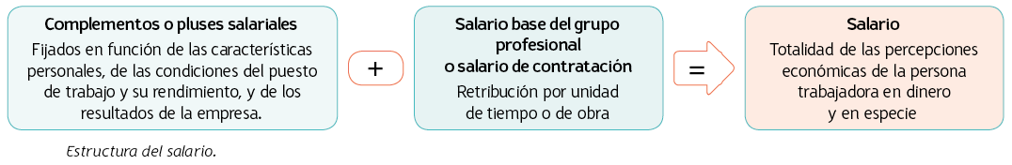
El salario
Se considerará salario la totalidad de las percepciones económicas de los trabajadores, en dinero o en especie, por la prestación profesional de los servicios laborales por cuenta ajena, ya retribuyan el trabajo efectivo, cualquiera que sea la forma de remuneración, o los periodos de descanso computables de trabajo.
En ningún caso el salario en especie podrá superar el 30 % de las percepciones salariales del trabajador.
El salario retribuye el trabajo efectivo, los periodos de descanso y los periodos de inactividad.

Slide 4
Pago del salario
El salario deberá abonarse en la fecha y en el lugar convenidos y, a falta de pacto, en la que marquen los usos y costumbres, pero en ningún caso el periodo de pago podrá exceder de un mes.
El retraso en el pago del salario es sancionable con el pago por la empresa de un interés anual
del 10 % de lo adeudado, no aplicándose este recargo a las percepciones extrasalariales.
Las personas trabajadoras tienen asimismo derecho a percibir anticipos a cuenta del trabajo
ya realizado.
El salario mínimo interprofesional (SMI) es la cantidad mínima que debe percibir un trabajador o trabajadora como salario base por una jornada completa, sin distinción de sexo o edad, ya sean fijos, eventuales o temporeros.
El Fondo de Garantía Salarial (Fogasa) es un organismo autónomo, adscrito al Ministerio de Trabajo, cuya finalidad es abonar parcialmente a las trabajadoras y trabajadores los salarios y las indemnizaciones debidas por la empresa.

Slide 5
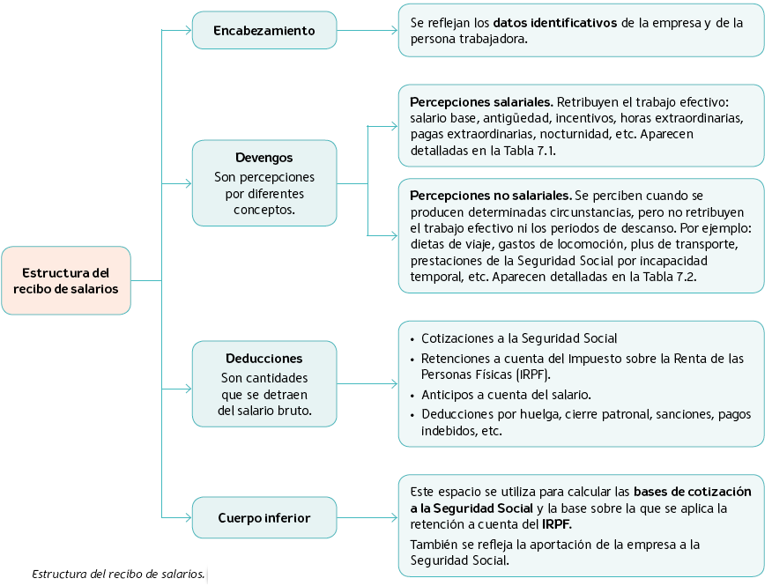
El recibo de salarios: la nómina
El salario se documenta en el recibo de salarios o nómina, que será entregado cada mes a la persona trabajadora. En él se especificarán cada una de las percepciones, así como los descuentos que se practiquen.

Slide 6
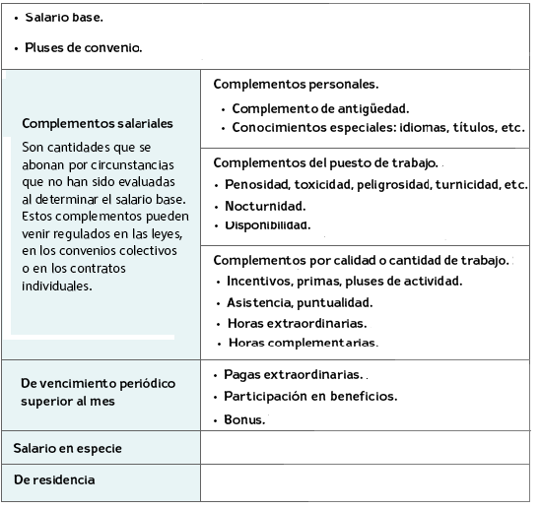
Percepciones salariales
Las percepciones salariales son aquellas que retribuyen el trabajo realizado.

Slide 7
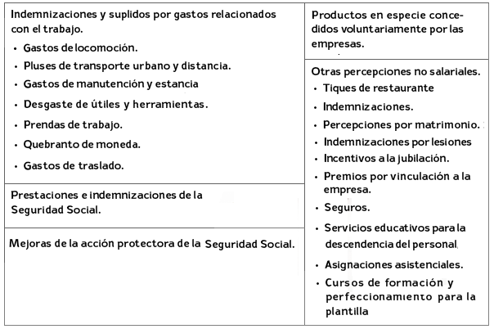
Percepciones no salariales
Las percepciones no salariales o extrasalariales son cantidades que se reciben como consecuencia del trabajo, pero que no retribuyen ni el trabajo efectivo ni los periodos de descanso.

Slide 8
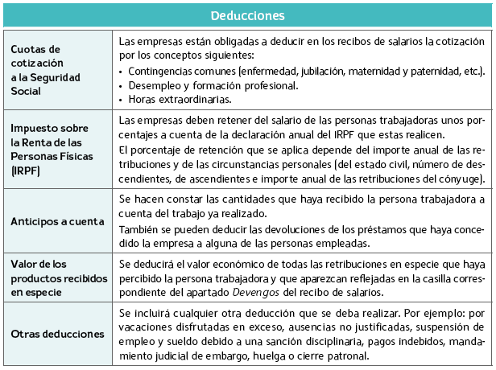
Deducciones
Para obtener la cantidad neta que percibirá finalmente la persona trabajadora, a los devengos íntegros se les ha de practicar una serie de deducciones.

